Slide 1
История ручки
Составитель Лобанова Н. В.

Slide 2
Более 6 тысяч лет назад
Люди писали или даже не писали, а рисовали рисунки , которые обозначали разные слова, пальцем на глине, камнем или обгорелой палочкой на скале.

Slide 3
Писали на сырых глиняных дощечках деревянными палочками или бронзовыми палочками.

Slide 4
5 тысяч лет назад
В Древнем Египте писали кисточками из тростника на папирусе.

Slide 5
3 тысячи 300 лет назад.
Писали металлическими палочками – стилусами на восковых дощечках – табличках.

Slide 6
С пятого по восьмой век нашей эры

Slide 7
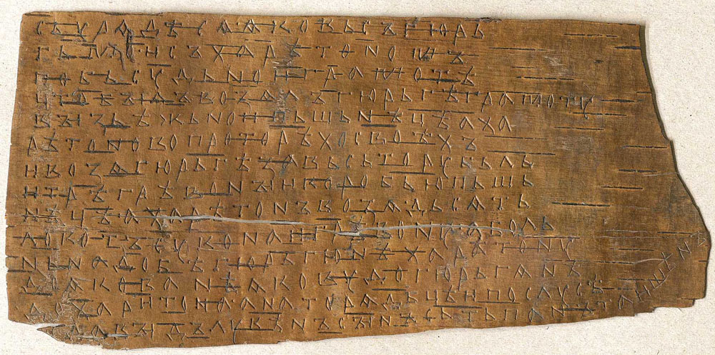
Десятый век нашей эры
Писали на бересте специальными заостренными палочками.

Slide 8
Начало двадцатого века
Изобрели стальные перья. Потом их делали из серебра и золота

Slide 9
1884 год
В Левис Эдсон Ватерман изобрел ручку, заправляемую чернилами – «вечную» ручку или «самопишущую».

Slide 10
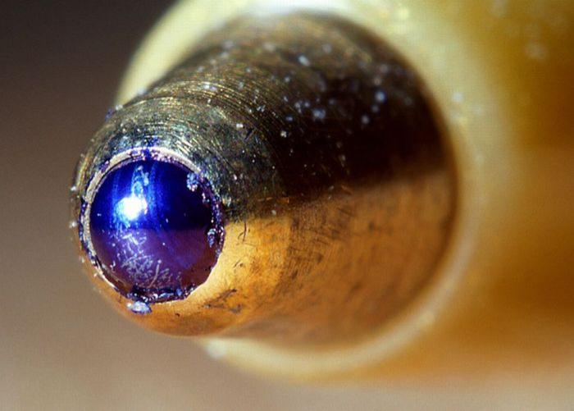
1938 год
В Венгрии братья – химики Биро изобрели шариковую ручку с густой пастой.

Slide 11
Двадцатый век
В Японии изобрели ручку с наконечником из фетра – фломастер.

Slide 12
90 – е годы
Появились роллеры – шариковые ручки с очень маленьким шариком и мене вязкими чернилами.

Slide 13
1997 год
Появилась ручка, которую не нужно сжимать в пальцах – супер-пен, в переводе «ручка – кольцо».

Slide 14
